Slide 1

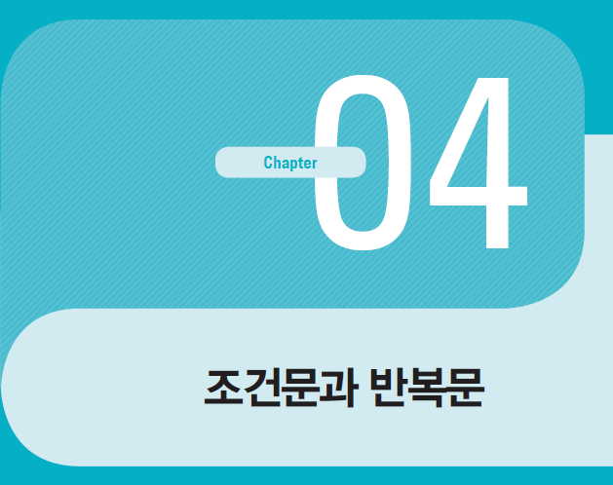
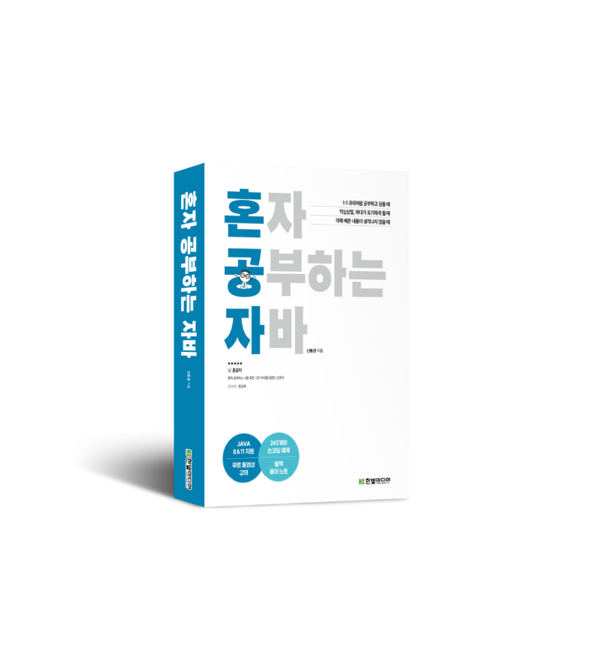

04-1. 조건문 : if문, switch문
혼자 공부하는 자바 (신용권 저)

Slide 2
목차
0. 시작하기 전에
1. if문
2. if-else문
3. if-else if-else문
4. switch문
5. 키워드로 끝내는 핵심 포인트

Slide 3
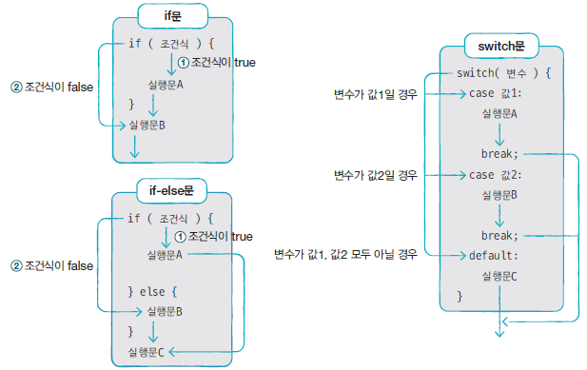
0. 시작하기 전에
[핵심 키워드] : if문, if-else문, if-else if-else문, switch문
[핵심 포인트]
자바 프로그램은 main( ) 메소드의 시작 중괄호 {에서 끝 중괄호 }까지 위에서부터아래로 실행하는 흐름을 가지고 있다. 이러한 실행 흐름을 개발자가 원하는 방향으로 바꿀 수 있도록 해주는 것을 흐름 제어문 혹은 제어문이라고 한다.
제어문의 종류에는 조건문과 반복문이 있다.
조건문
조건식에 따라 다른 실행문을 실행하기 위해 사용
if문 : 조건식 결과의 true. false 여부에 따라 실행문 결정
switch문 : 변수의 값에 따라 실행문 결정

Slide 4
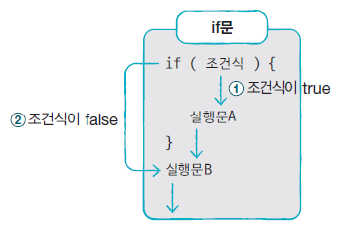
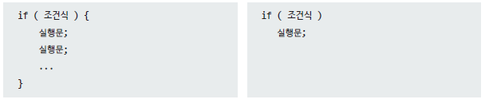
1. if문
if문
조건식 결과에 따라 블록 실행 여부가 결정
조건식에 올 수 있는 요소
true / false 값을 산출하는 연산식
boolean 타입 변수
중괄호 블록은 조건식이 true가 될 때 실행
실행할 문장 하나뿐인 경우 생략 가능

Slide 5
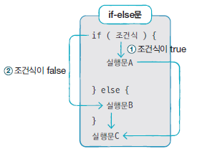
2. if-else문
if-else문
if문을 else 블록과 함께 사용
조건식의 결과에 따라 실행 블록 선택
if문 조건식 true이면 if문 블록 실행
if문 조건식 false이면 else 블록 실행

Slide 6
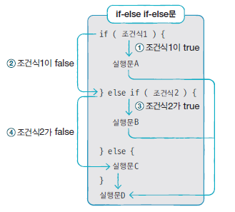
3. if-else if-else문
if-else if-else문
조건식이 여러 개인 if문
처음 if문의 조건식이 false일 경우 다른 조건식의 결과에 따라 실행 블록 선택
if 블록 끝에 else if문 추가
else if문 개수는 제한 없음

Slide 7
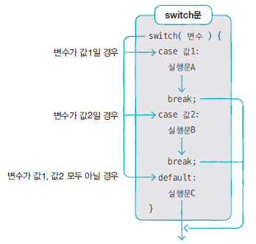
4. swith문
switch문
변수가 어떤 값을 갖는가에 따라 실행문 선택
같은 기능의 if문보다 코드가 간결

Slide 8
5. 키워드로 끝내는 핵심 포인트
If문: if( 조건식 ) { … }을 말하며 조건식이 true가 되면 중괄호 내부를 실행
If-else문: if( 조건식 ) { … } else { … }를 말하며 조건식이 true가 되면 if 중괄호 내부를 실
행하고, false가 되면 else 중괄호 내부를 실행
if-else if-else문: if( 조건식1 ) { … } else if( 조건식2 ) { … } else { … }를 말하며 조건식1
이 true가 되면 if 중괄호 내부를 실행하고, 조건식2가 true가 되면 else if 중괄호 내부를 실
행한다. 조건식1과 조건식2가 모두 false가 되면 else 중괄호 내부가 실행된다.
switch문 : switch( 변수 ) { case 값1: … case 값2: … default: … }를 말하며 변수의 값이 값1이면 첫 번째 case 코드를 실행하고, 값2이면 두 번째 case 코드를 실행한다. 값1과 값2가 모두 아니면 default 코드를 실행한다.

Slide 9
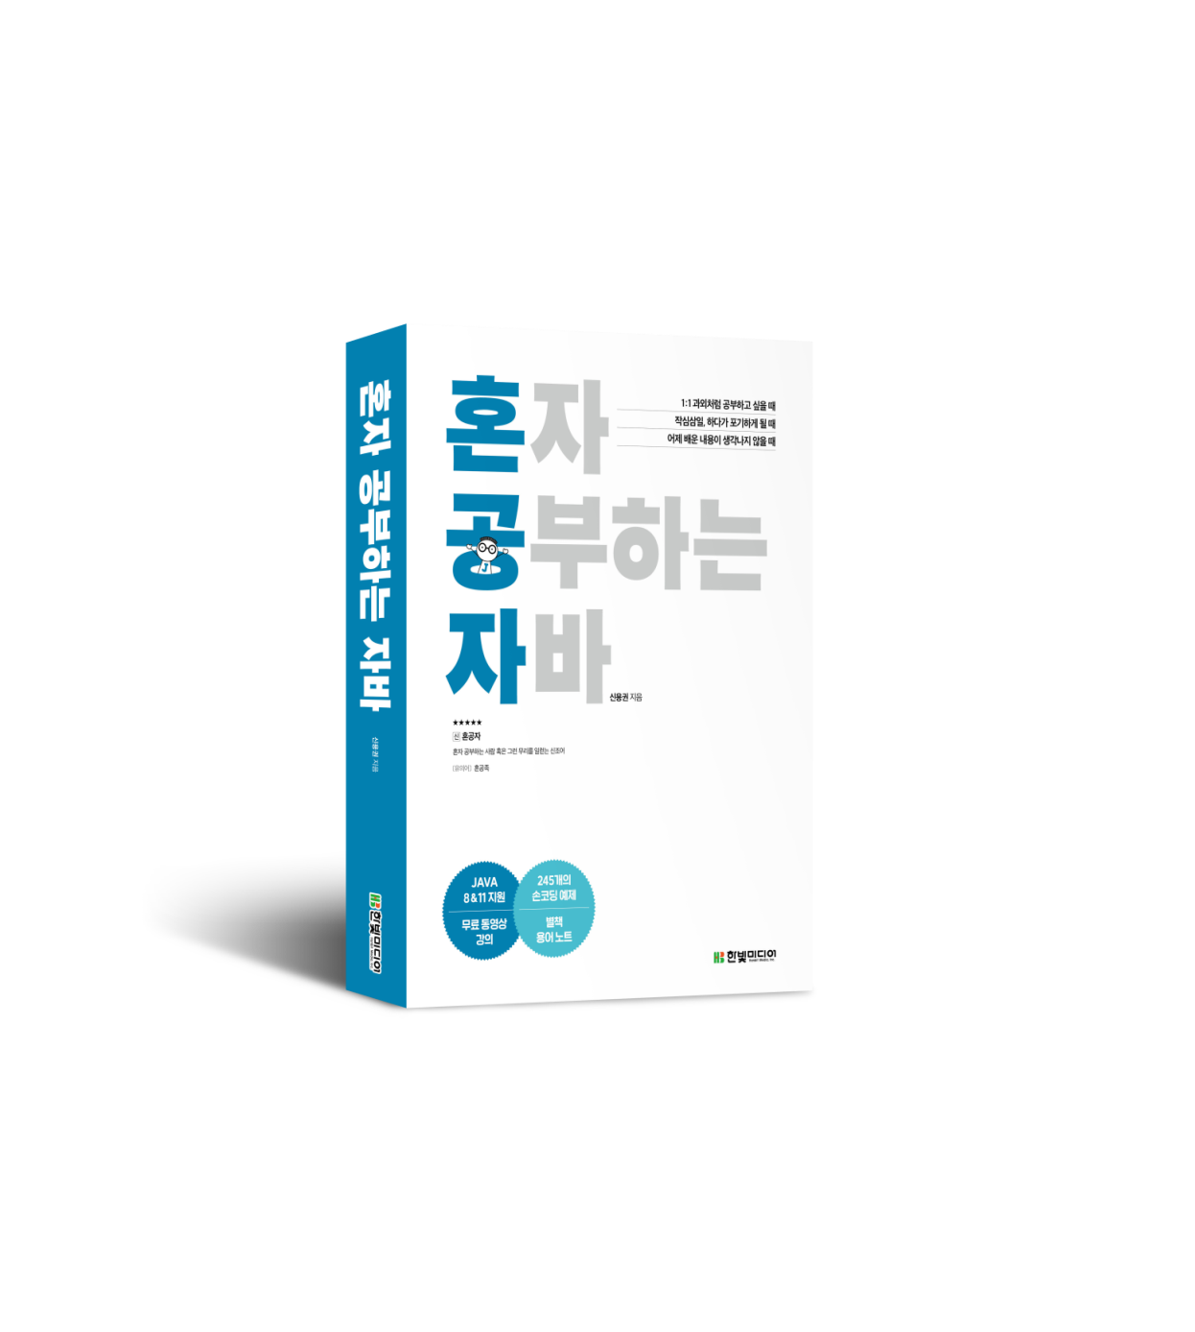
Thank You!

